Slide 1
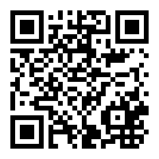
KOLEJ TINGKATAN ENAM TUNKU ABDUL RAHMAN PUTRA
45200 sabak bernam, Selangor darul ehsan
PENGURUSAN KO-KURIKULUM
Dengan kerjasama semua guru, Unit Kokurikulum adalah komited untuk memastikan:
Semua pelajar wajib hadir aktiviti kokurikulum yang diadakan di kolej.
Semua pelajar akan memperolehi sijil kokurikulum dengan pencapaian sekurang-kurangnya Gred B.
Semua pelajar wajib menyertai aktiviti merentas desa dan sukan olahraga (sukan untuk semua).
Semua pelajar Semester dua (2) wajib menyertai perkhemahan perdana peringkat kolej.
Scan untuk Versi Digital Buku Pengurusan 2021 www.kistarp.edu.my
“Meneroka Potensi, Merealisasi Impian”

